Slide 1
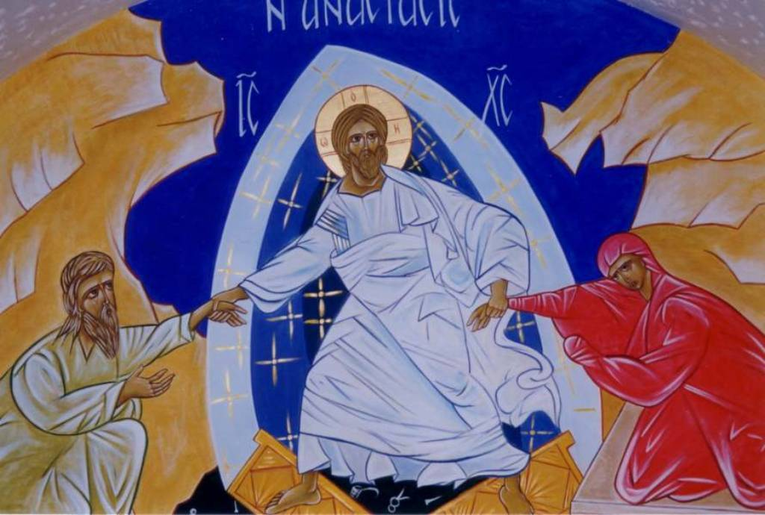
Terza domenica
di Pasqua
10 aprile 2013

Slide 2
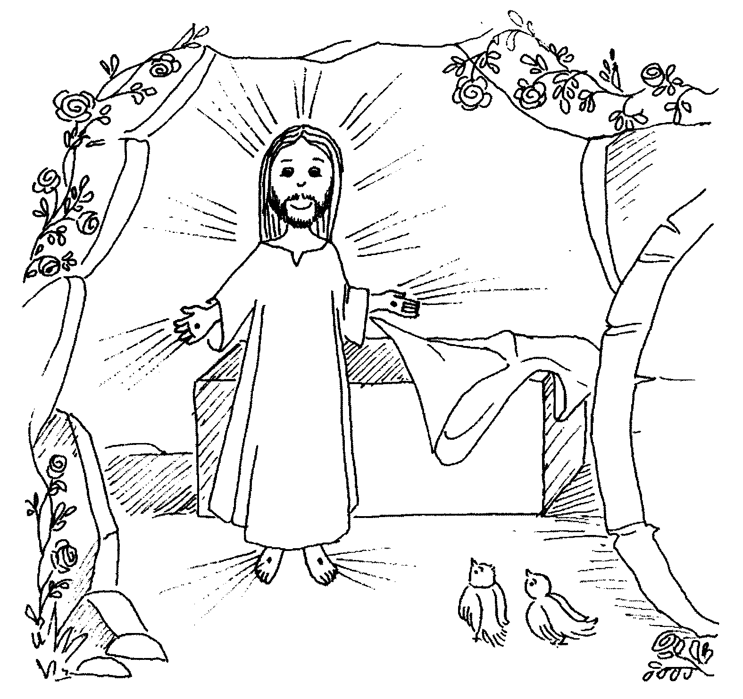
E' risorto
Cristo

Slide 3
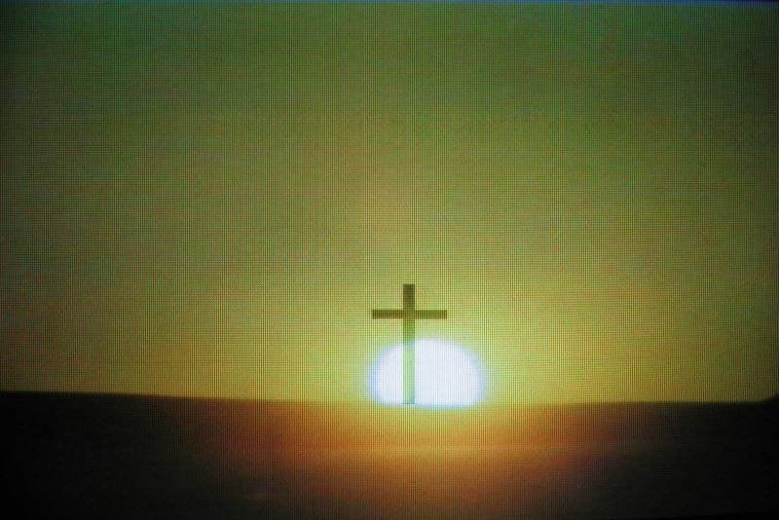
È un'alba nuova,
risorto è Gesù:
la gioia esplode tra noi;

Slide 4
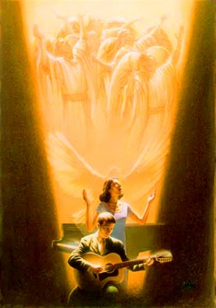
la Chiesa canta:
alleluia,
Cristo Risorto
è novità.

Slide 5
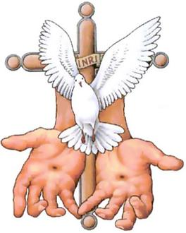
Dona lo Spirito
a tutti noi,
la pace
ai discepoli suoi;

Slide 6
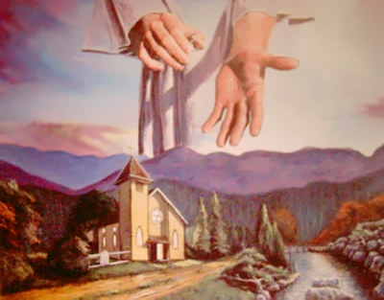
l'uomo rinasce a libertà,
grida l'annuncio di novità.

Slide 7
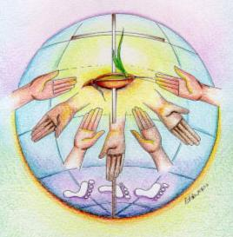
È RISORTO CRISTO, ALLELUIA!
UNO SPIRITO NUOVO EFFONDERÀ
E IL MONDO INTERO RINNOVERÀ.

Slide 8
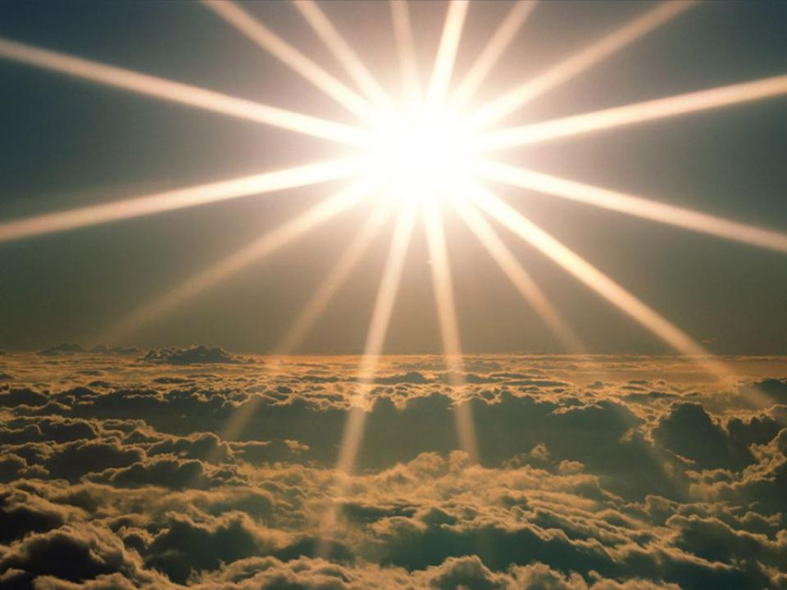
È RISORTO CRISTO, ALLELUIA!
UNO SPIRITO NUOVO EFFONDERÀ
E IL MONDO INTERO RINNOVERÀ.

Slide 9
Nel nome del Padre, e del Figlio
e dello Spirito Santo.
Amen.
Il Signore sia con voi.
E con il tuo spirito.

Slide 10

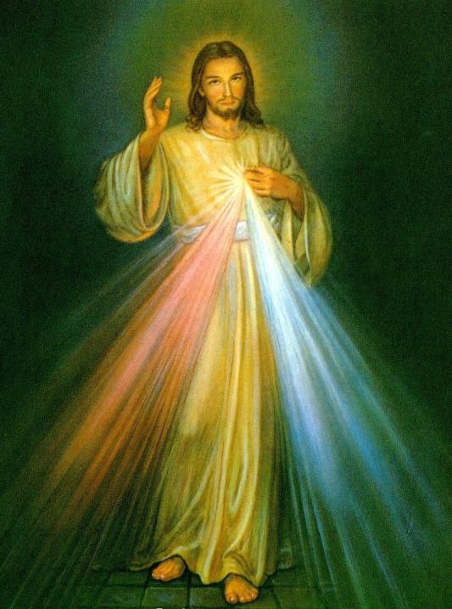

Slide 11
Confesso a Dio Onnipotente
e a voi fratelli che ho molto peccato in pensieri,
parole, opere e omissioni.
Per mia colpa, mia colpa,
mia grandissima colpa,
e supplico la Beata sempre Vergine Maria, gli angeli, i Santi
e voi fratelli di pregare per me
il Signore Dio nostro.

Slide 12
Dio, Padre buono,
che ci perdona sempre
quando siamo pentiti di vero cuore, abbia misericordia di noi,
perdoni i nostri peccati
e ci conduca alla vita eterna.
Amen.

Slide 13
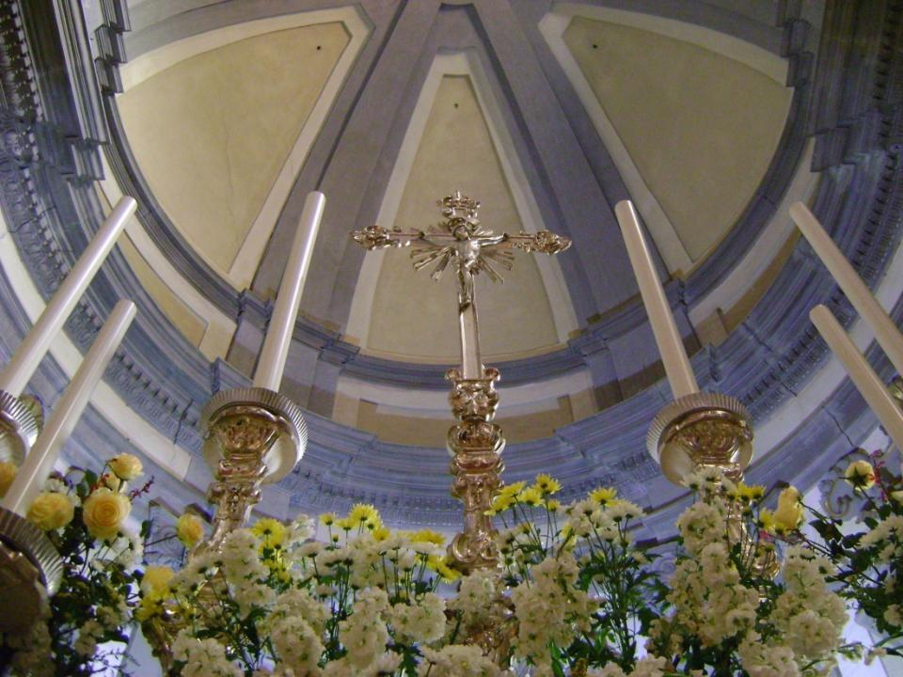
Gloria, gloria
in cielo a Dio
e pace in terra
agli uomini
di buona volontà.
Ti lodiamo,
ti benediciamo, rendiamo grazie per la tua infinita bontà.

Slide 14
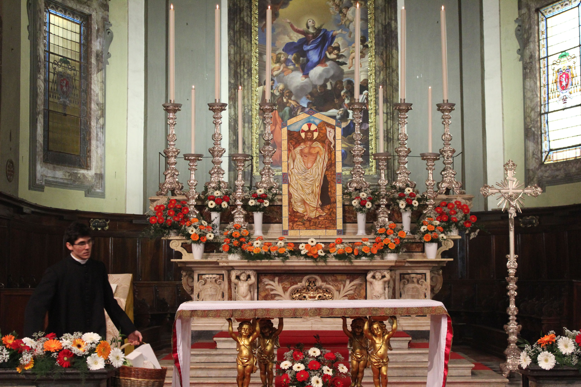
Signore Dio, Re del cielo, Dio Padre Onnipotente.
Signore Dio, Agnello di Dio,
abbi pietà, pietà di noi,
pietà di noi.

Slide 15
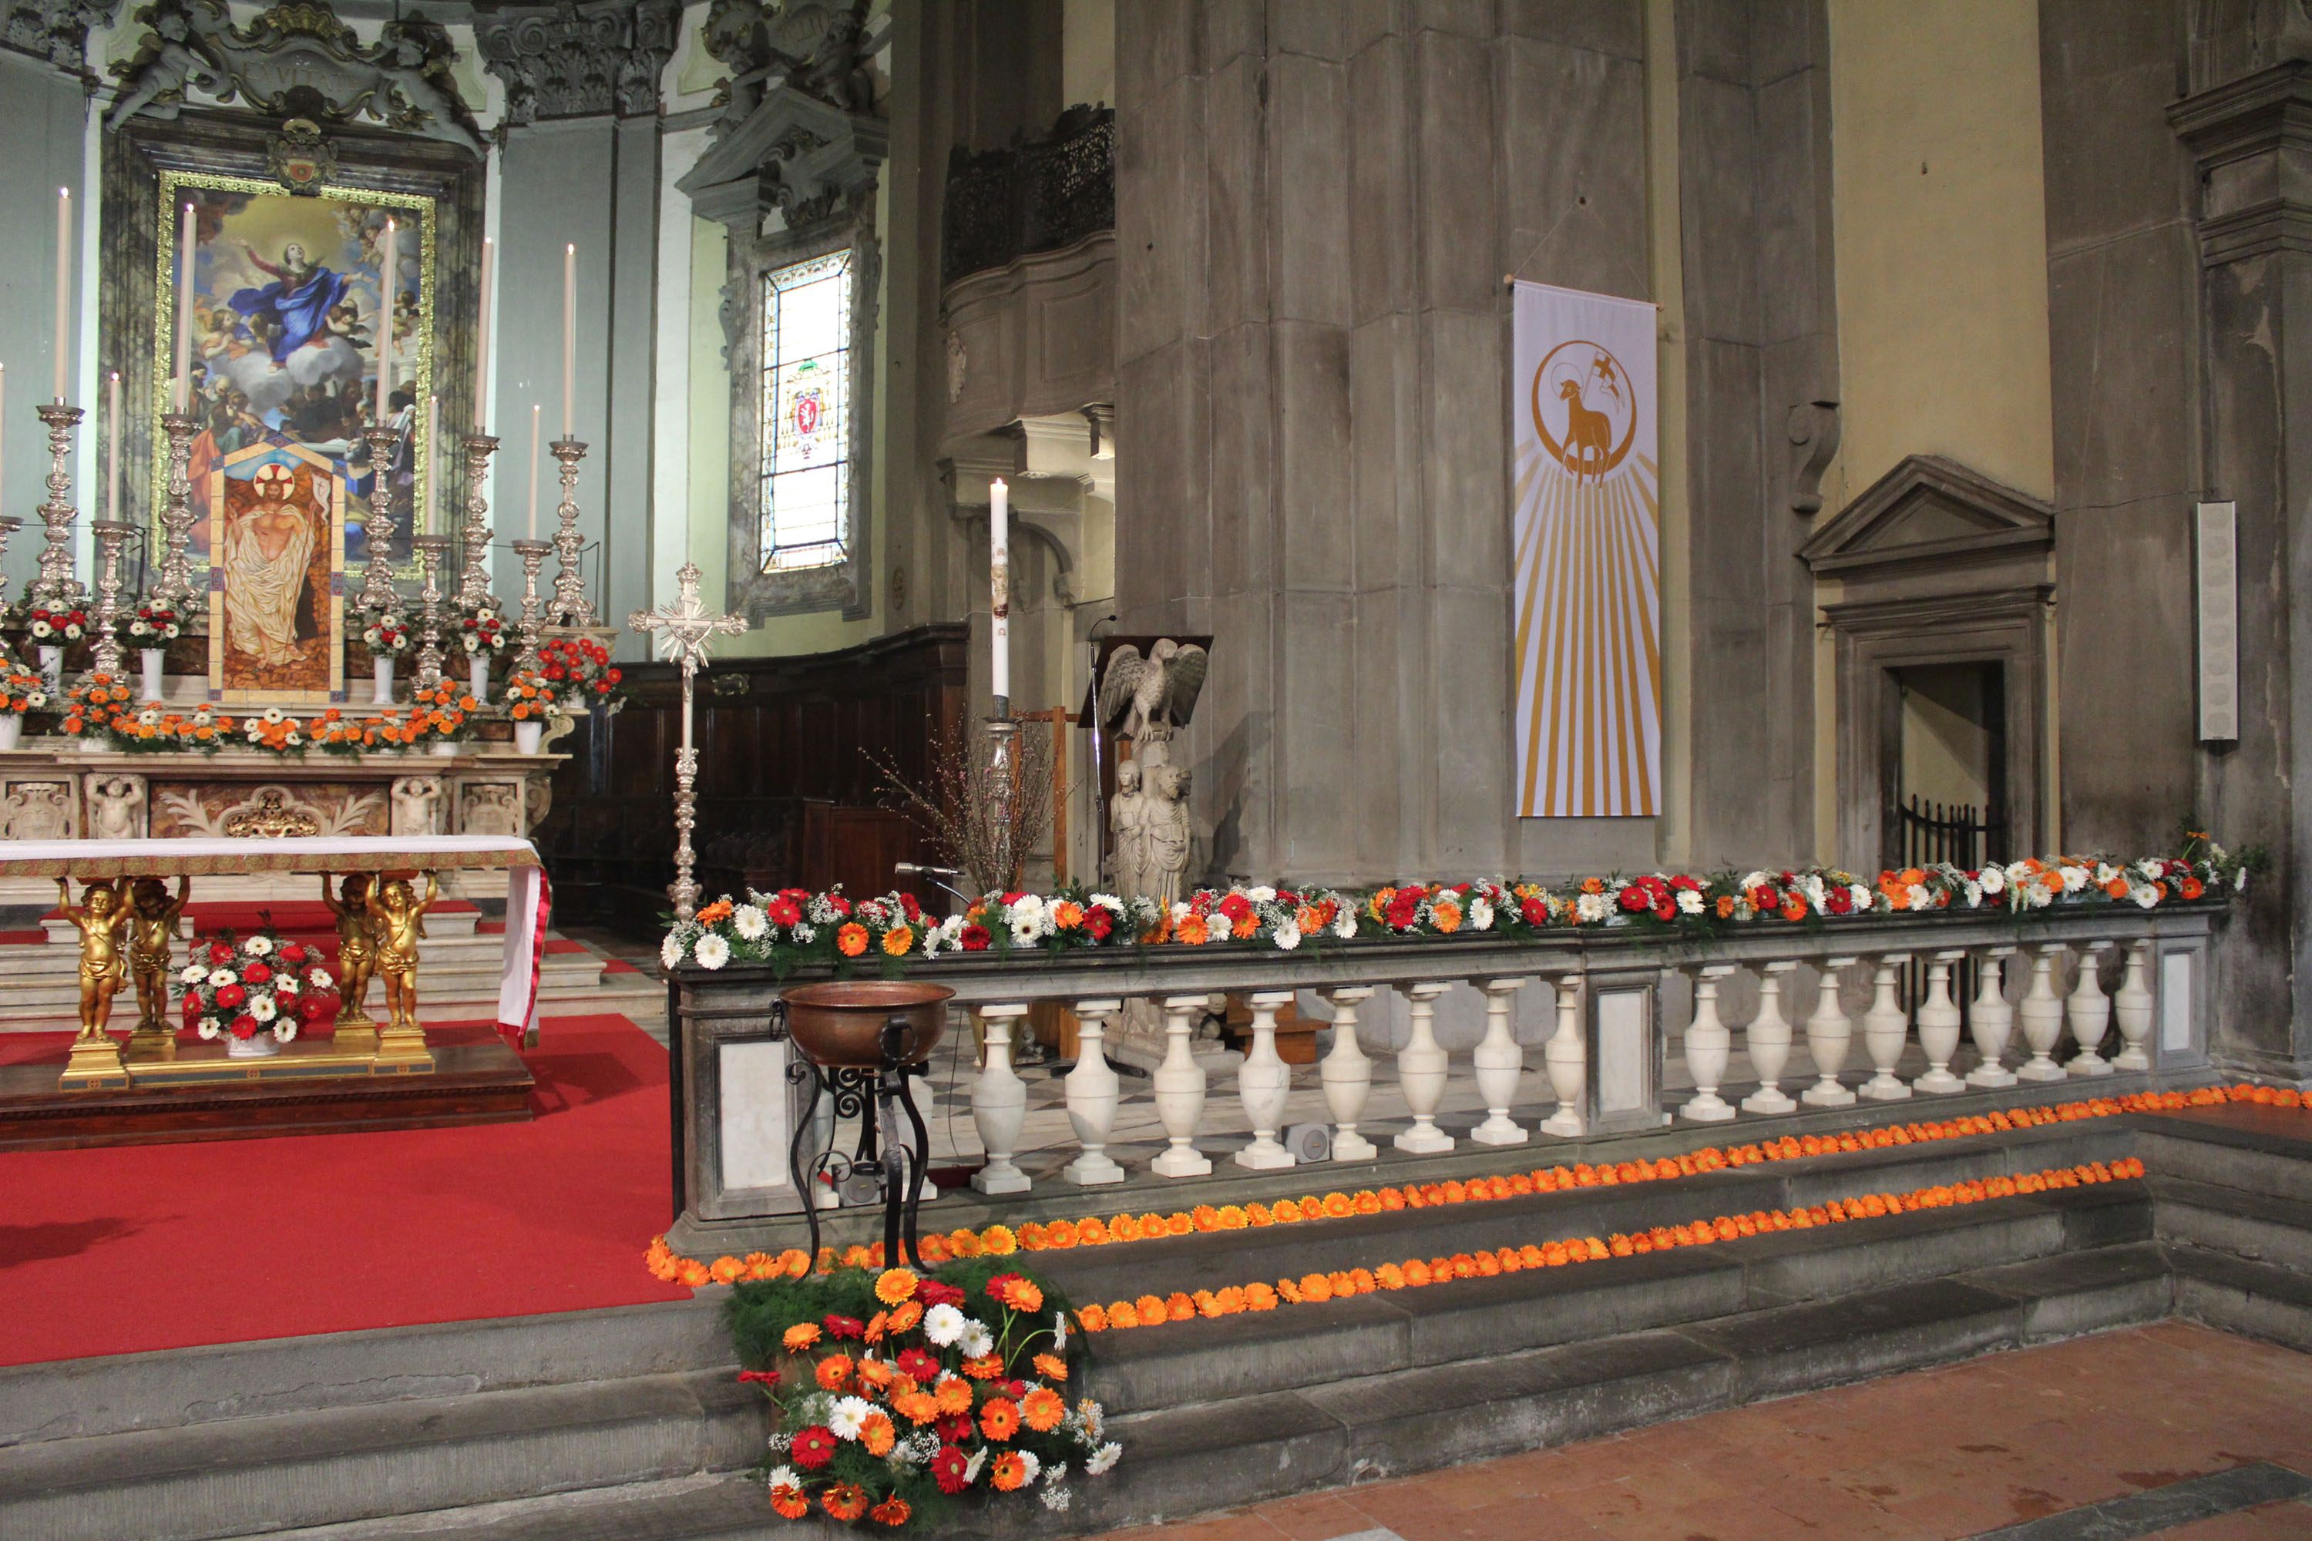
Gloria, gloria
in cielo a Dio
e pace in terra
agli uomini
di buona volontà.
Ti adoriamo,
ti glorifichiamo, rendiamo grazie per la tua infinita bontà.

Slide 16
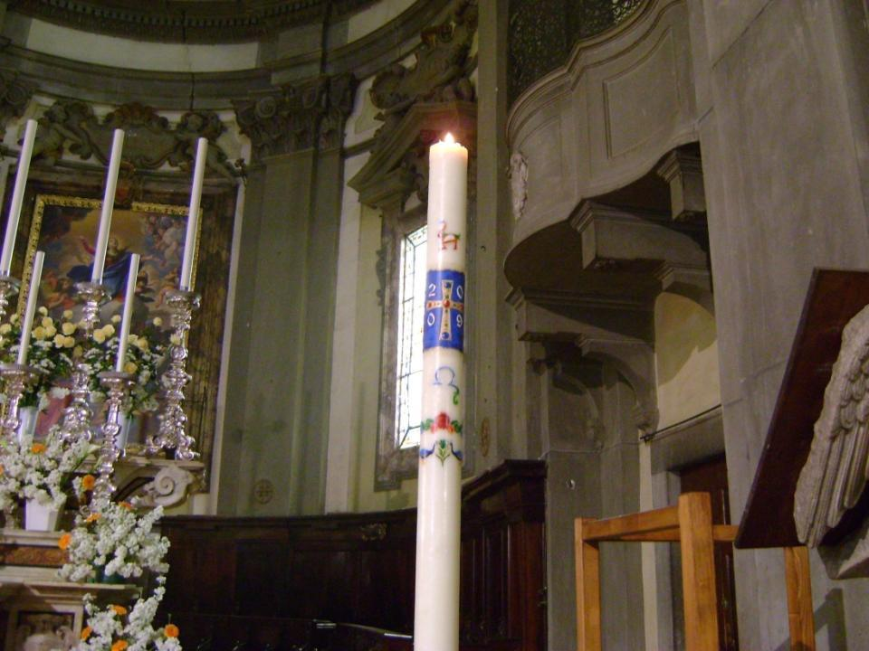
Tu che togli i peccati del mondo, accogli la nostra supplica.
Tu che siedi alla destra
del Padre,
abbi pietà,
pietà di noi,
pietà di noi.

Slide 17
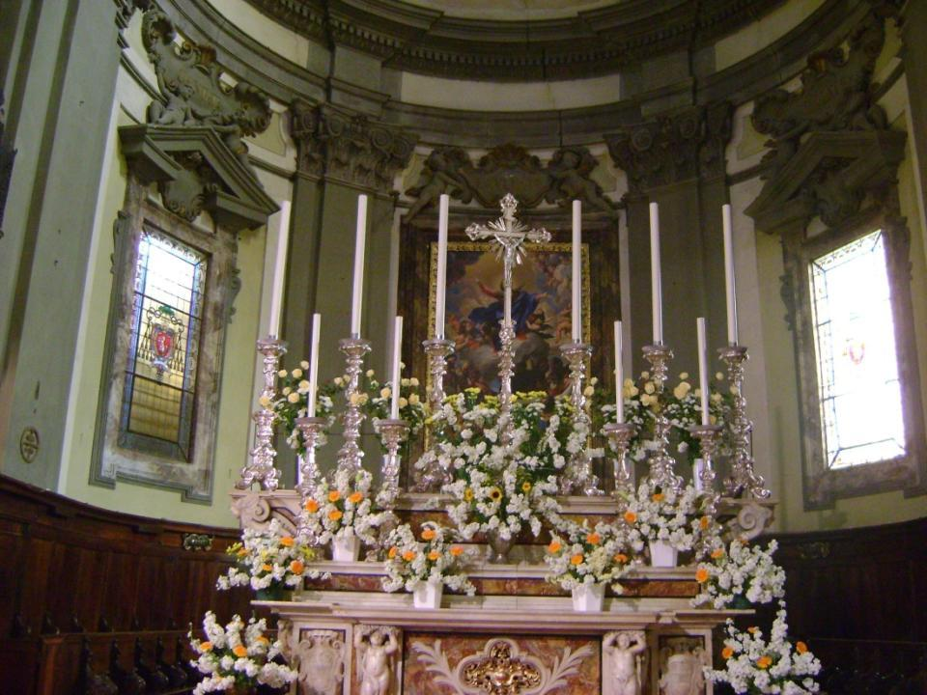
Perché solo tu il Santo, solo il Signore, solo tu l’Altissimo Gesù; con lo Spirito Santo, nella gloria di Dio Padre Onnipotente. Amen.

Slide 18
Padre misericordioso, accresci in noi la luce della fede, perché nei segni sacramentali della Chiesa riconosciamo il tuo Figlio, che continua a manifestarsi ai suoi discepoli, e donaci il tuo Spirito, per proclamare davanti a tutti che Gesù è il Signore. Egli è Dio, e vive e regna con te, nell'unità dello Spirito Santo, per tutti i secoli dei secoli. Amen.

Slide 19
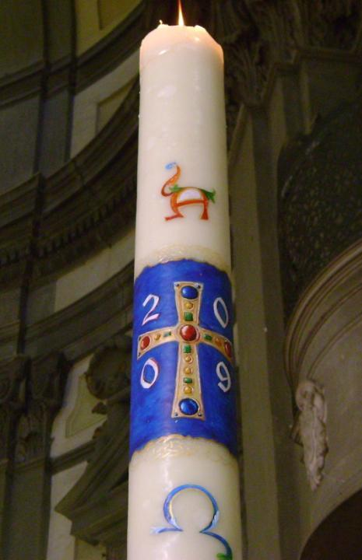
Liturgia
della
PAROLA

Slide 20
Dagli Atti degli Apostoli
In quei giorni, il sommo sacerdote interrogò gli apostoli dicendo: «Non vi avevamo espressamente proibito di insegnare in questo nome? Ed ecco, avete riempito Gerusalemme del vostro insegnamento e volete far ricadere su di noi il sangue di quest’uomo».

Slide 21
Rispose allora Pietro insieme agli apostoli: «Bisogna obbedire a Dio invece che agli uomini. Il Dio dei nostri padri ha risuscitato Gesù, che voi avete ucciso appendendolo a una croce. Dio lo ha innalzato alla sua destra come capo e salvatore, per dare a Israele conversione e perdono dei peccati. E di questi fatti siamo testimoni noi e lo Spirito Santo, che Dio ha dato a quelli che gli obbediscono».

Slide 22
Fecero flagellare gli apostoli e ordinarono loro di non parlare nel nome di Gesù. Quindi li rimisero in libertà. Essi allora se ne andarono via dal Sinedrio, lieti di essere stati giudicati degni di subire oltraggi per il nome di Gesù.
Parola di Dio. Rendiamo grazie a Dio.

Slide 23
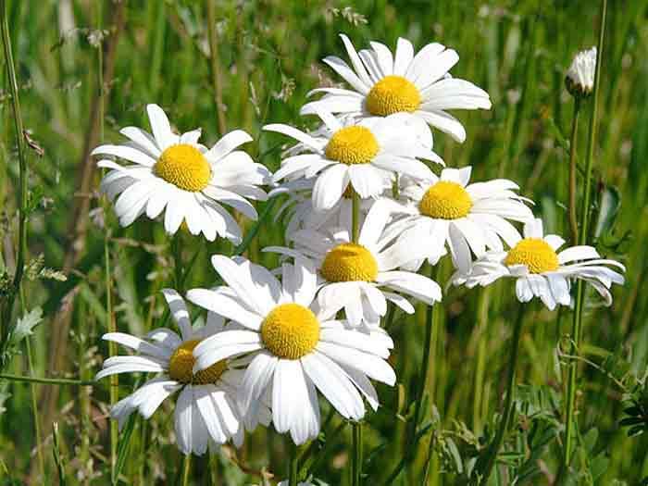
Salmo responsoriale
Alleluia, alleluia, alleluia.
Ti esalterò, Signore, perché mi hai risollevato, non hai permesso ai miei nemici di gioire su di me. Signore, hai fatto risalire la mia vita dagli inferi, mi hai fatto rivivere perché non scendessi nella fossa.

Slide 24
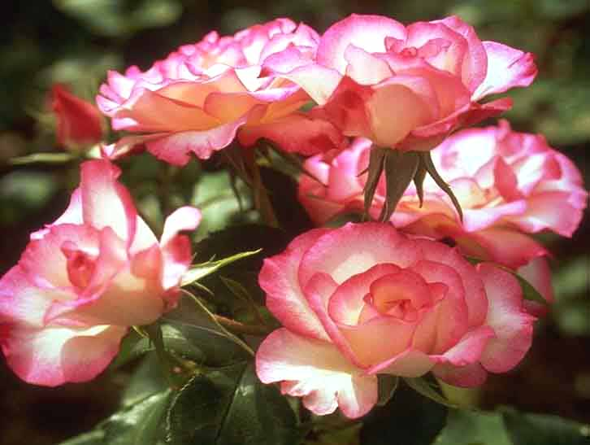
Cantate inni al Signore, o suoi fedeli, della sua santità celebrate il ricordo, perché la sua collera dura un istante, la sua bontà per tutta la vita. Alla sera ospite è il pianto
e al mattino la gioia.
Alleluia, alleluia, alleluia.

Slide 25
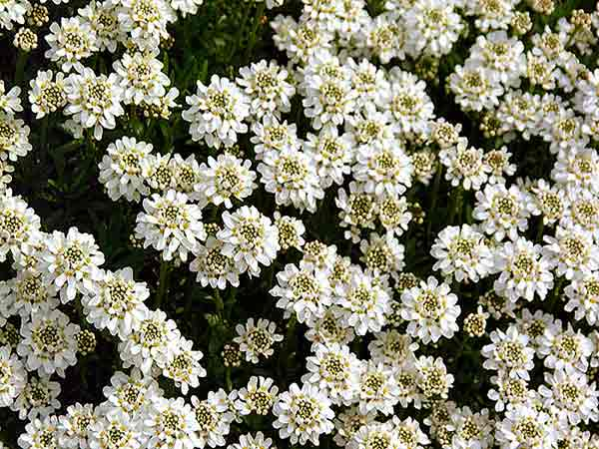
Ascolta, Signore, abbi pietà di me, Signore, vieni in mio aiuto! Hai mutato il mio lamento in danza, Signore, mio Dio, ti renderò grazie per sempre.
Alleluia, alleluia, alleluia.

Slide 26
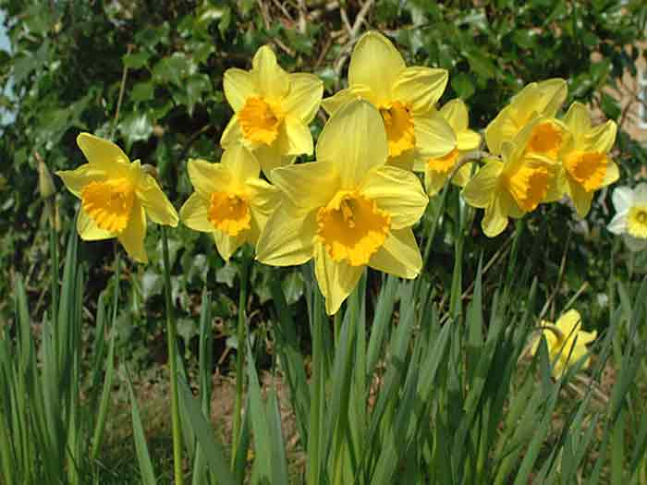
Alleluia
Cristo è risorto, lui che ha creato il mondo, e ha salvato gli uomini nella sua misericordia.

Slide 27
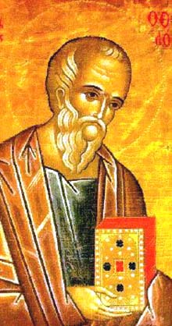
Il Signore sia con voi.
E con il tuo spirito.
Dal Vangelo
secondo Giovanni.
Gloria a te, o Signore.

Slide 28
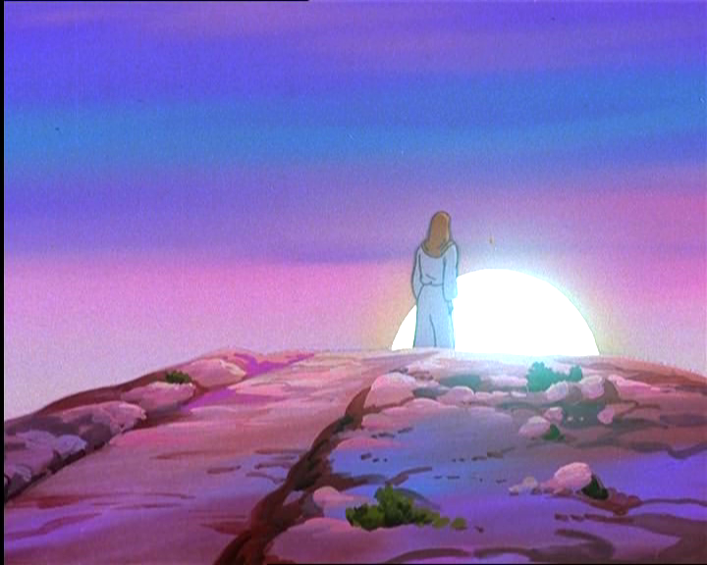
In quel tempo, Gesù si manifestò di nuovo ai discepoli sul mare di Tiberìade. E si manifestò così:

Slide 29
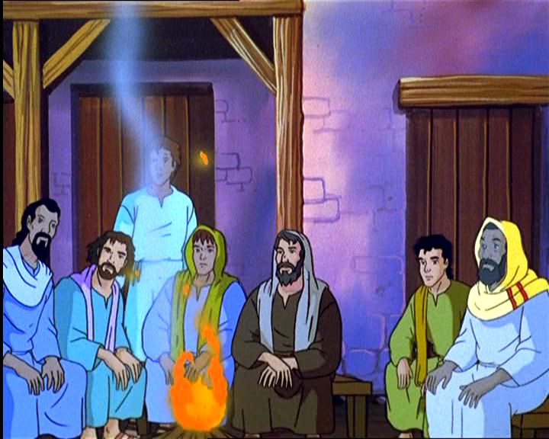
si trovavano insieme Simon Pietro, Tommaso detto Dìdimo, Natanaèle di Cana di Galilea, i figli di Zebedèo e altri due discepoli.

Slide 30
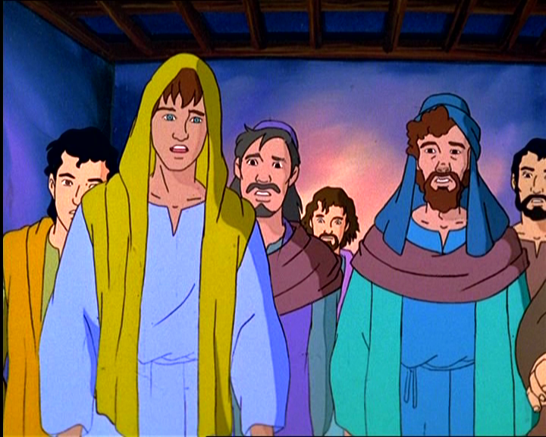
Disse loro Simon Pietro: «Io vado a pescare». Gli dissero: «Veniamo anche noi con te».

Slide 31
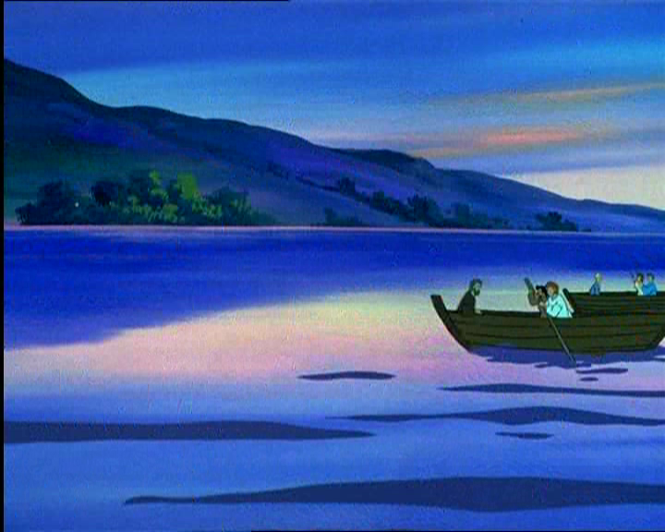
Allora uscirono e salirono sulla barca;

Slide 32
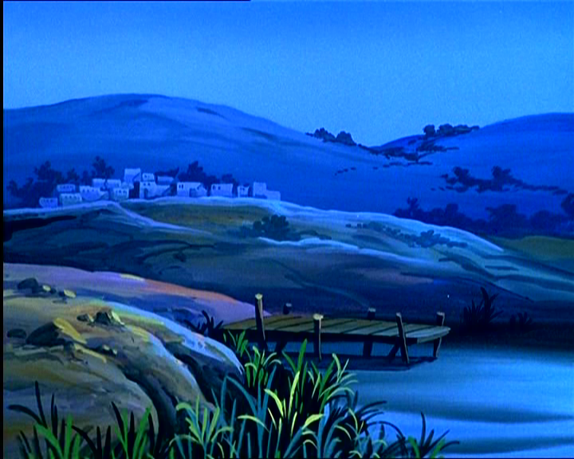
ma quella notte non presero nulla.

Slide 33
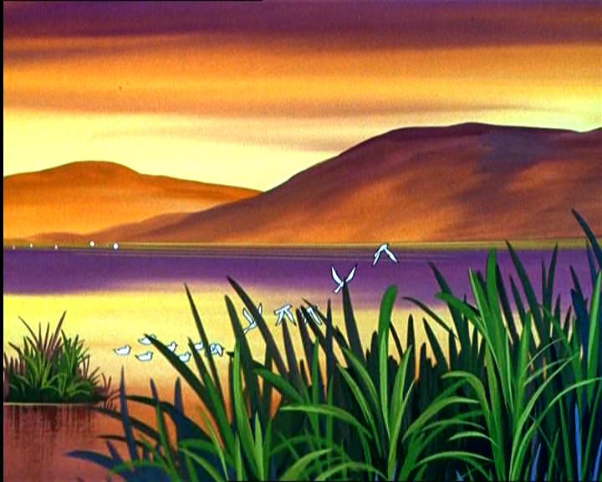
Quando già era l'alba

Slide 34
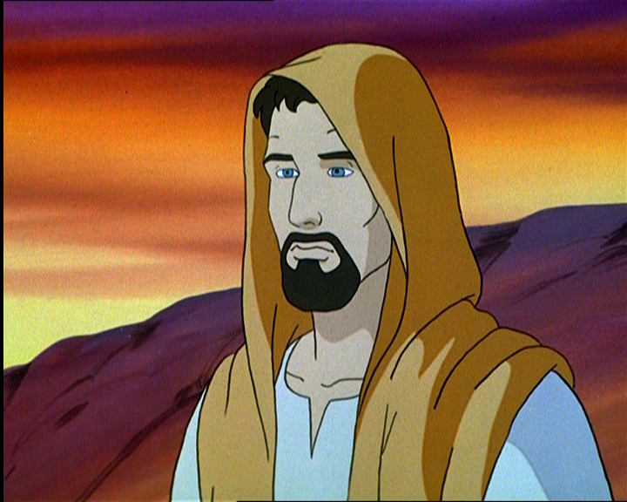
Gesù stette sulla riva, ma i discepoli non si erano accorti che era Gesù.

Slide 35
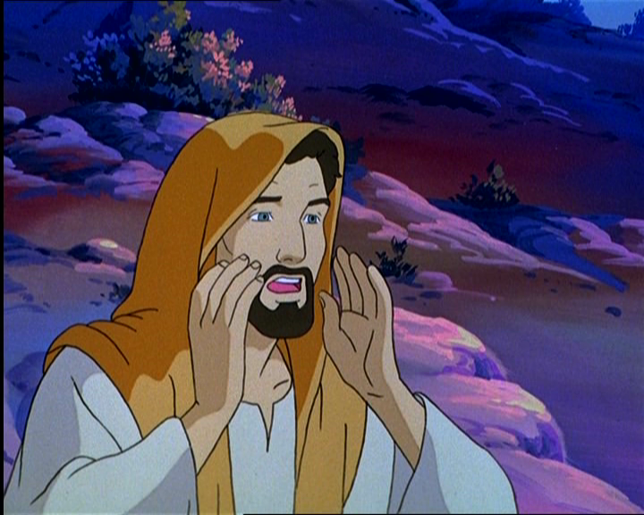
Gesù disse loro: «Figlioli,
non avete nulla da mangiare?».

Slide 36
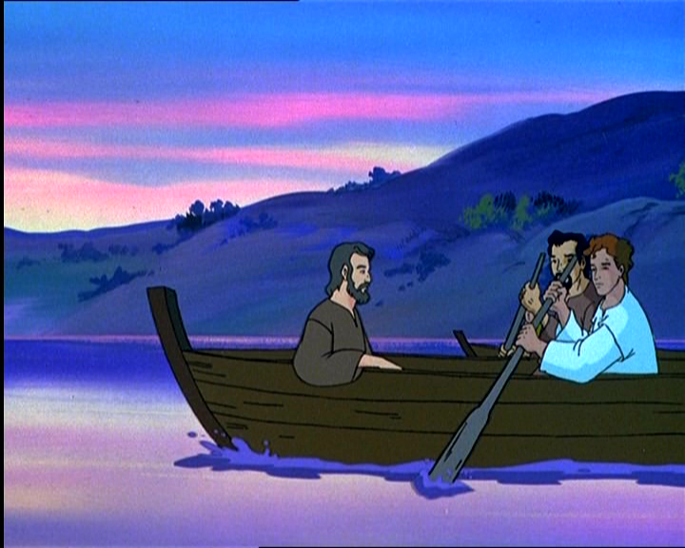
Gli risposero: “No”.

Slide 37
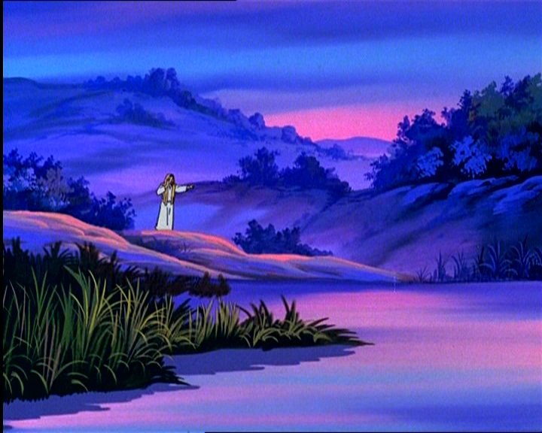
Allora egli disse loro:
«Gettate la rete dalla parte destra
della barca e troverete».

Slide 38
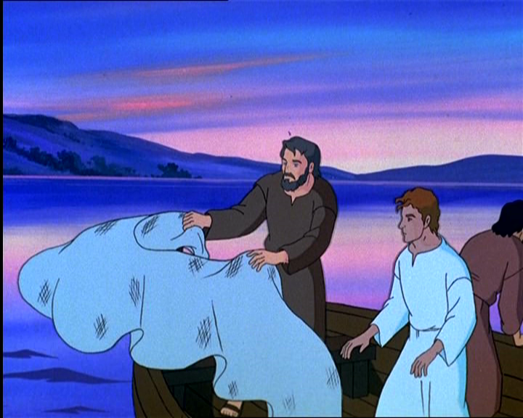
La gettarono

Slide 39
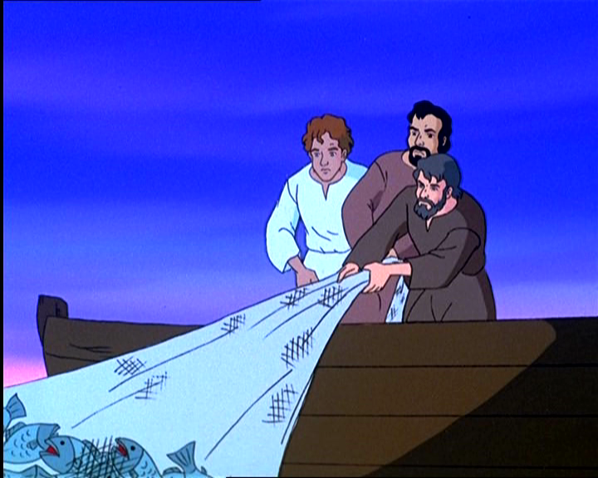
e non riuscivano più a tirarla su
per la grande quantità di pesci.

Slide 40
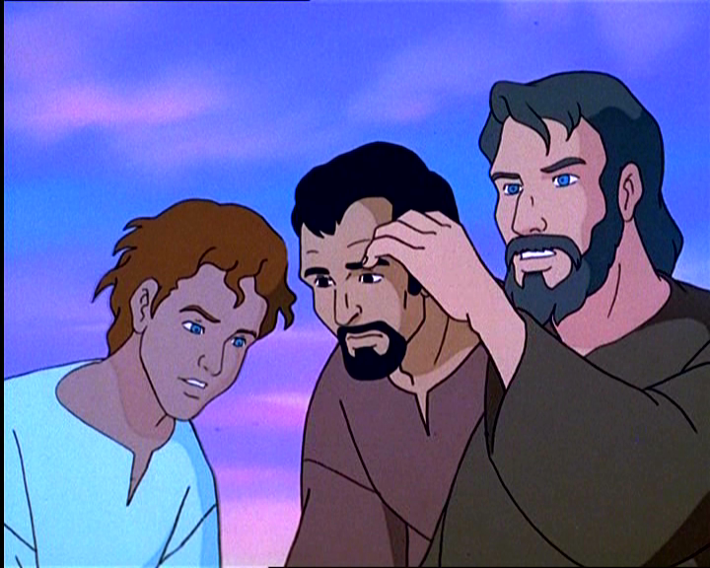
Allora quel discepolo che Gesù amava disse a Pietro: «È il Signore!».

Slide 41
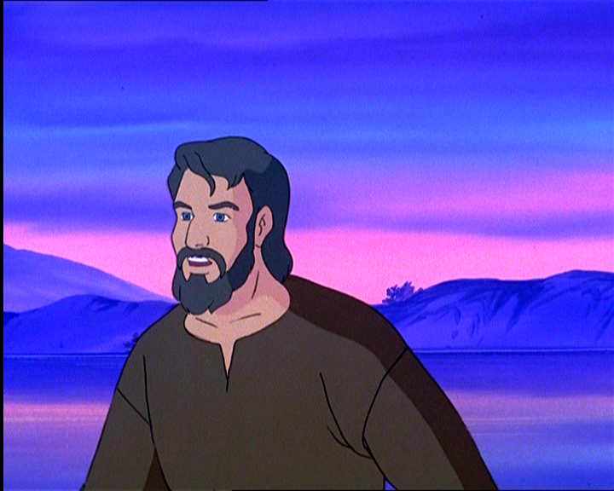
Simon Pietro, appena udì che era il Signore, si strinse la veste attorno ai fianchi, perché era svestito, e si gettò in mare.

Slide 42
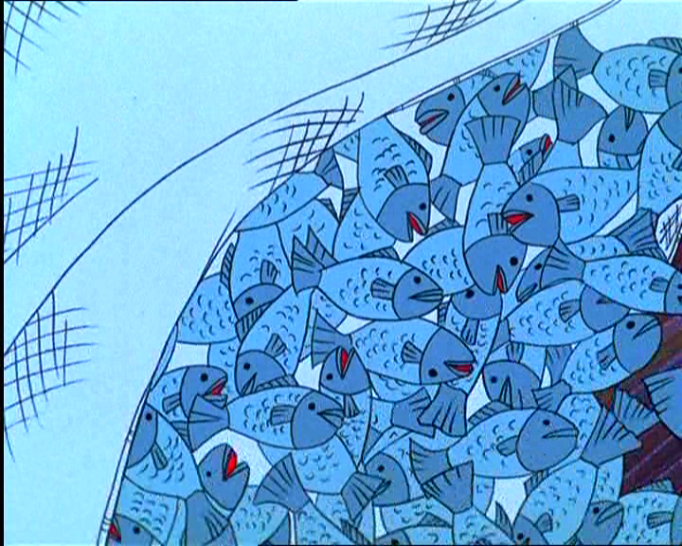
Gli altri discepoli invece vennero con la barca, trascinando la rete piena di pesci: non erano infatti lontani da terra se non un centinaio di metri.

Slide 43
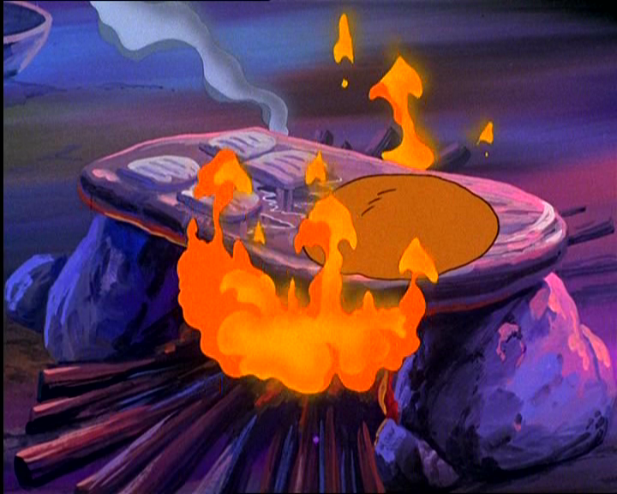
Appena scesi a terra, videro un fuoco
di brace con del pesce sopra, e del pane.

Slide 44
Disse loro Gesù:
«Portate un po’ del pesce
che avete preso ora».

Slide 45
Allora Simon Pietro salì nella barca
e trasse a terra la rete piena di centocinquantatré grossi pesci. E benché fossero tanti, la rete non si squarciò.

Slide 46
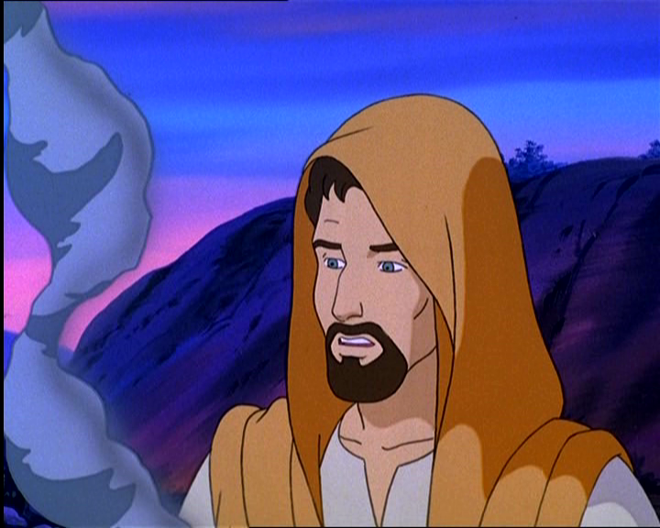
Gesù disse loro:
«Venite a mangiare».

Slide 47
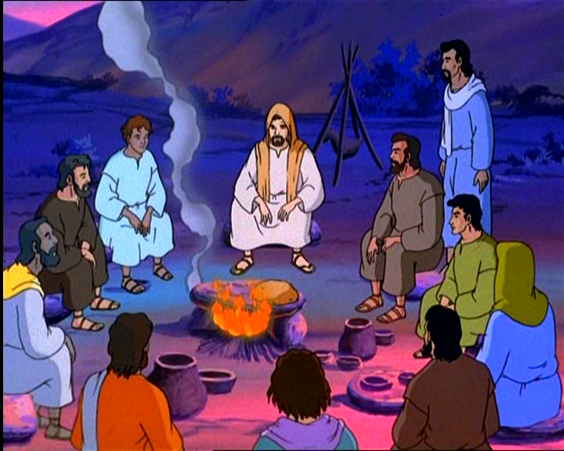
E nessuno dei discepoli osava domandargli: «Chi sei?»,
perché sapevano bene
che era il Signore.

Slide 48
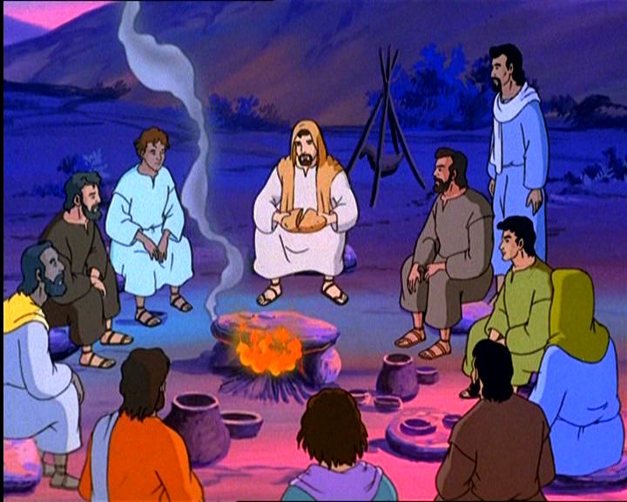
Gesù si avvicinò, prese il pane
e lo diede loro, e così pure il pesce.

Slide 49
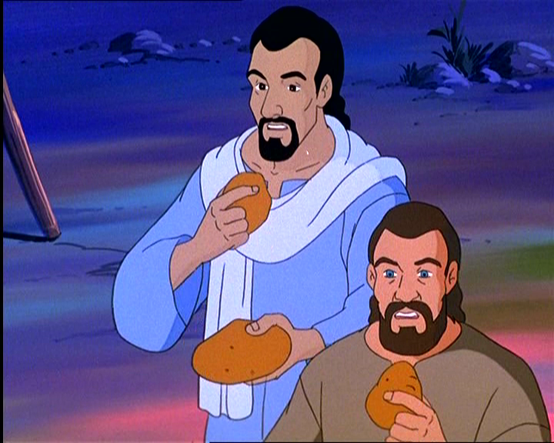
Era la terza volta che Gesù si manifestava ai discepoli, dopo essere risorto dai morti.

Slide 50
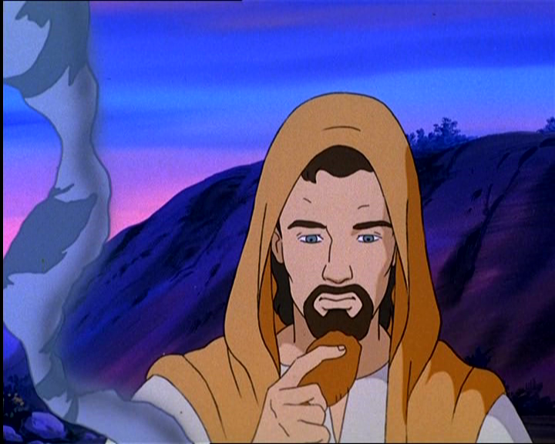
Quand’ebbero mangiato, Gesù disse a Simon Pietro: «Simone, figlio di Giovanni, mi ami più di costoro?».

Slide 51
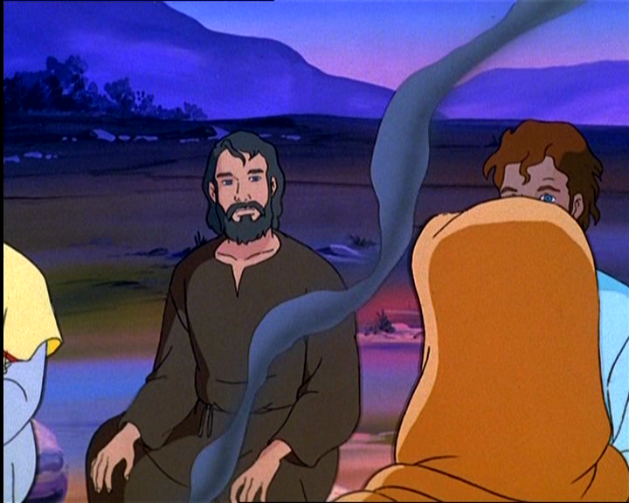
Gli rispose: «Certo, Signore, tu lo sai che ti voglio bene». Gli disse: «Pasci i miei agnelli».

Slide 52
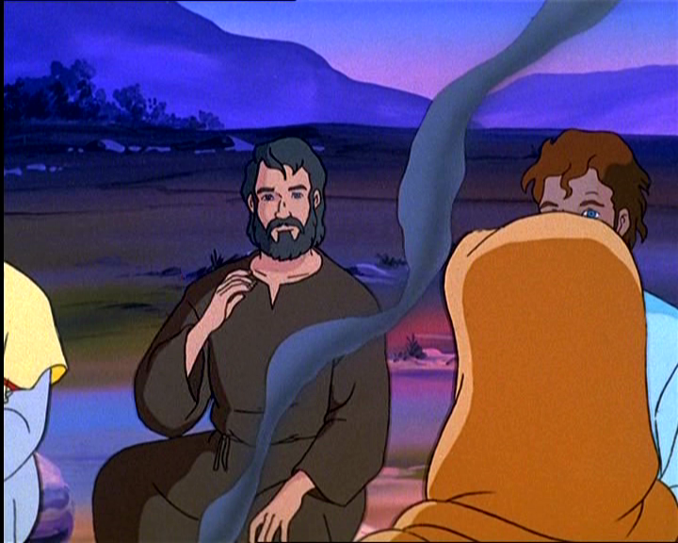
Gli disse di nuovo, per la seconda volta: «Simone, figlio di Giovanni, mi ami?». Gli rispose: «Certo, Signore, tu lo sai che ti voglio bene». Gli disse: «Pascola le mie pecore».

Slide 53
Gli disse per la terza volta: «Simone, figlio di Giovanni, mi vuoi bene?».

Slide 54
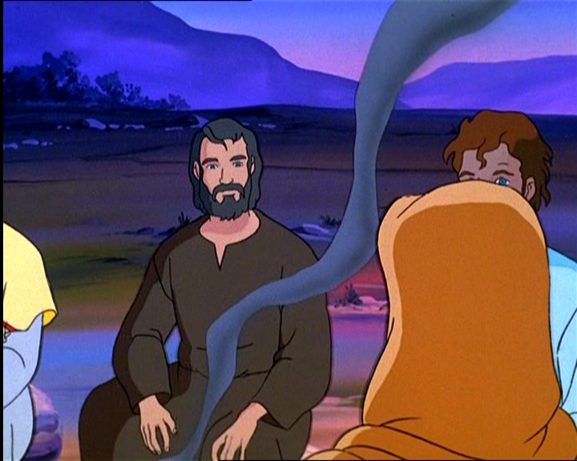
Pietro rimase addolorato che per la terza volta gli domandasse: «Mi vuoi bene?», e gli disse:

Slide 55
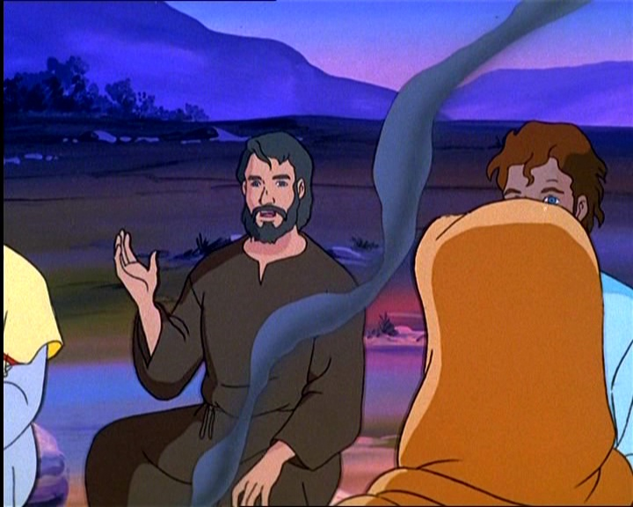
«Signore, tu conosci tutto; tu sai che ti voglio bene». Gli rispose Gesù: «Pasci le mie pecore.

Slide 56
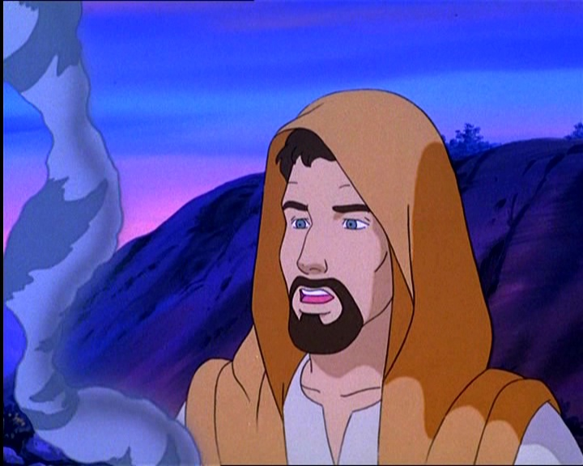
In verità, in verità io ti dico: quando eri più giovane ti vestivi da solo e andavi dove volevi;

Slide 57
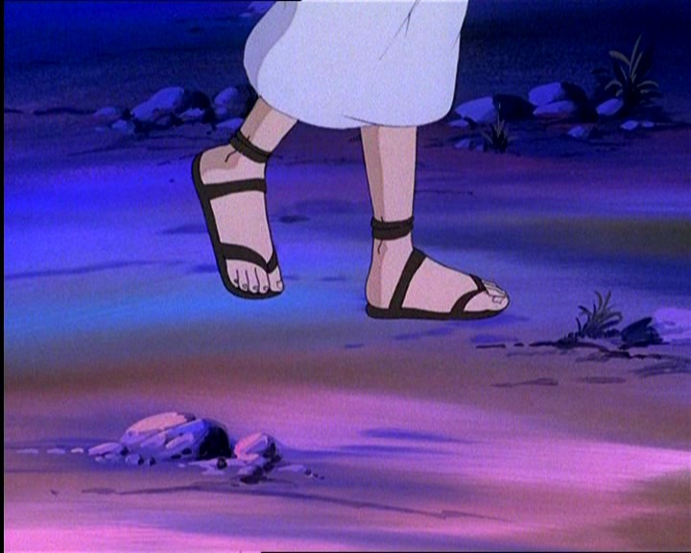
ma quando sarai vecchio tenderai le tue mani, e un altro ti vestirà e ti porterà dove tu non vuoi».
Questo disse per indicare con quale morte egli avrebbe glorificato Dio.

Slide 58
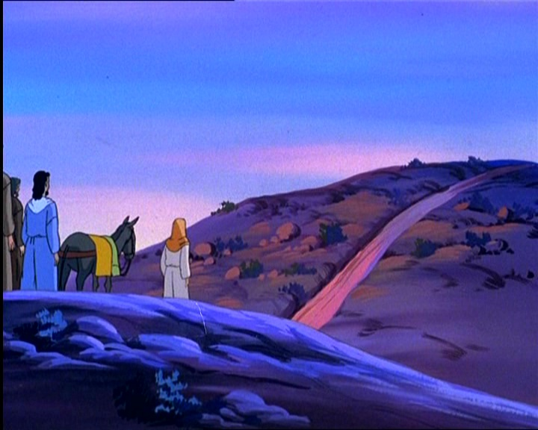
E, detto questo, aggiunse: «Seguimi».

Slide 59
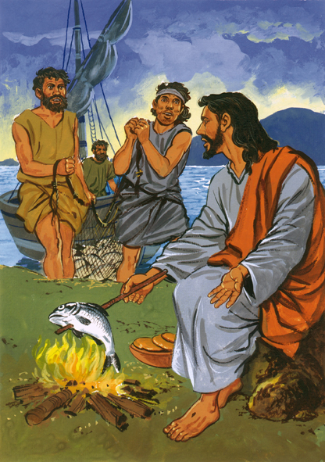
Parola
del
Signore.
Lode a te, o Cristo.

Slide 60
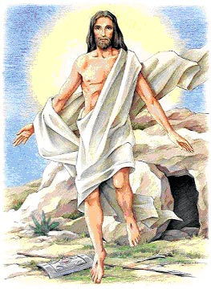

Slide 61
Io credo in Dio, Padre onnipotente, creatore del cielo e della terra; e in Gesù Cristo, suo unico Figlio, nostro Signore, il quale fu concepito di Spirito Santo, nacque da Maria Vergine, patì sotto Ponzio Pilato, fu crocifisso, morì e fu sepolto; discese agli inferi;

Slide 62
il terzo giorno risuscitò da morte; salì al cielo, siede alla destra di Dio Padre onnipotente; di là verrà a giudicare i vivi e i morti. Credo nello Spirito Santo, la santa Chiesa cattolica, la comunione dei santi, la remissione dei peccati, la risurrezione della carne, la vita eterna. Amen.

Slide 64

Testimoni dell’Amore

Slide 65

Testimoni dell'amore,
testimoni del Signore,
siamo il popolo di Dio
e annunciamo il regno suo.

Slide 66

Annunciamo la sua pace,
la speranza della Croce
che lo Spirito di Dio
dona a questa umanità.

Slide 67

Il tuo Spirito, Signore,
in ogni tempo ci fa segno del tuo amore per il mondo.
Tra la gente noi viviamo la tua missione nella fede che ci fa condivisione.

Slide 68
Testimoni dell'amore,
testimoni del Signore,
siamo il popolo di Dio
e annunciamo il regno suo.

Slide 69
Annunciamo la sua pace,
la speranza della Croce
che lo Spirito di Dio
dona a questa umanità.

Slide 70

La Parola della vita noi proclamiamo
e la storia del tuo amore raccontiamo. Tra la gente noi viviamo una certezza: che tu offri ad ogni uomo
giorni di grazia.

Slide 71
Testimoni dell'amore,
testimoni del Signore,
siamo il popolo di Dio
e annunciamo il regno suo.

Slide 72
Annunciamo la sua pace,
la speranza della Croce
che lo Spirito di Dio
dona a questa umanità.

Slide 74
Il Signore sia con voi.
E con il tuo spirito.
In alto i nostri cuori.
Sono rivolti al Signore.
Rendiamo grazie al Signore nostro Dio.
È cosa buona e giusta.

Slide 76

Santo, Santo, Osanna
Santo, Santo, Osanna

Slide 77

Osanna eh, Osanna eh,
Osanna a Cristo Signor
Osanna eh, Osanna eh,
Osanna a Cristo Signor.

Slide 78

I cieli e la terra o Signore,
sono pieni di Te
I cieli e la terra o Signore,
sono pieni di Te

Slide 79

Osanna eh, Osanna eh,
Osanna a Cristo Signor
Osanna eh, Osanna eh,
Osanna a Cristo Signor.

Slide 80

Benedetto colui che viene,
nel nome del Signor
Benedetto colui che viene,
nel nome del Signor

Slide 81

Osanna eh, Osanna eh,
Osanna a Cristo Signor
Osanna eh, Osanna eh,
Osanna a Cristo Signor.

Slide 83

Mistero della fede.
Tu ci hai redenti con la tua croce
e la tua risurrezione:
salvaci, o Salvatore del mondo.

Slide 85

Per Cristo,
con Cristo
e in Cristo,
a te, Dio Padre onnipotente,
nell'unità dello Spirito Santo,
ogni onore e gloria
per tutti i secoli dei secoli.
Amen.

Slide 87

Padre nostro, che sei nei cieli,
sia santificato il tuo nome,
venga il tuo regno,
sia fatta la tua volontà,
come in cielo così in terra.
Dacci oggi il nostro pane quotidiano,
e rimetti a noi i nostri debiti
come noi li rimettiamo
ai nostri debitori,
e non ci indurre in tentazione,
ma liberaci dal male.

Slide 89

Tuo è il regno, tua la potenza
e la gloria
nei secoli.

Slide 91

La
pace
viene
dall'alto

Slide 92

entra
nel
cuore,

Slide 93

si
vede
sul
volto

Slide 94

Ora
ti
stringo
la mano

Slide 95

non sono più solo
non sei più lontano

Slide 96

Questa amicizia
attorno al Signore

Slide 97
è troppo grande
non può finire.

Slide 98
La
pace
viene
dall'alto

Slide 99
entra
nel
cuore,

Slide 100

si vede sul volto

Slide 101
Ora
ti
stringo
la mano

Slide 102
non sono più solo
non sei più lontano

Slide 104

Agnello di Dio,
che togli i peccati del mondo,
abbi pietà di noi.

Slide 105
Agnello di Dio,
che togli i peccati del mondo,
abbi pietà di noi.

Slide 106

Agnello di Dio,
che togli i peccati del mondo,
dona a noi la pace.

Slide 108

Beati gli invitati
alla Cena del Signore.

Slide 109

Ecco l’agnello di Dio,
che toglie i peccati del mondo.

Slide 110

O Signore, non son degno
di partecipare alla tua mensa:
ma di’ soltanto una parola
e io sarò salvato.

Slide 111

Santo, Santo,
Osanna
Santo, Santo,
Osanna

Slide 112

Cristo è risorto Veramente

Slide 113

Cristo è risorto veramente alleluia!
Gesù, il vivente, qui con noi resterà.
Cristo Gesù, Cristo Gesù
è il Signore della vita.

Slide 114

Morte, dov’è la tua vittoria?
Paura non mi puoi far più.
Se sulla croce io morirò insieme a lui,
poi insieme a lui risorgerò

Slide 115
Cristo è risorto veramente alleluia!
Gesù, il vivente, qui con noi resterà.
Cristo Gesù, Cristo Gesù
è il Signore della vita.

Slide 116

Tu, Signore amante della vita,
mi hai creato per l’eternità.
La vita mia tu dal sepolcro strapperai,
con questo mio corpo ti vedrò.

Slide 117
Cristo è risorto veramente alleluia!
Gesù, il vivente, qui con noi resterà.
Cristo Gesù, Cristo Gesù
è il Signore della vita.

Slide 118


Tu mi hai donato la tua vita,
io voglio donar la mia a te.
Fa’ che possa dire “Cristo vive anche in me”
E quel giorno io risorgerò.

Slide 119
Cristo è risorto veramente alleluia!
Gesù, il vivente, qui con noi resterà.
Cristo Gesù, Cristo Gesù
è il Signore della vita.

Slide 120
Morte, dov’è la tua vittoria?
Paura non mi puoi far più.
Se sulla croce io morirò insieme a lui,
poi insieme a lui risorgerò

Slide 121
Cristo è risorto veramente alleluia!
Gesù, il vivente, qui con noi resterà.
Cristo Gesù, Cristo Gesù
è il Signore della vita.

Slide 122
Tu, Signore amante della vita,
mi hai creato per l’eternità.
La vita mia tu dal sepolcro strapperai,
con questo mio corpo ti vedrò.

Slide 123
Cristo è risorto veramente alleluia!
Gesù, il vivente, qui con noi resterà.
Cristo Gesù, Cristo Gesù
è il Signore della vita.

Slide 124
Tu mi hai donato la tua vita,
io voglio donar la mia a te.
Fa’ che possa dire “Cristo vive anche in me”
E quel giorno io risorgerò.

Slide 125
Cristo è risorto veramente alleluia!
Gesù, il vivente, qui con noi resterà.
Cristo Gesù, Cristo Gesù
è il Signore della vita.

Slide 127
Guarda con bontà, Signore, il tuo popolo, che hai rinnovato con i sacramenti pasquali, e guidalo alla gloria incorruttibile della risurrezione. Per Cristo nostro Signore. Amen.

Slide 128



7 maggio ore 15.30

Slide 129






Slide 130
Il Signore sia con voi.
E con il tuo spirito.
Vi benedica Dio onnipotente
Padre e Figlio e Spirito Santo.
Amen.
Nel nome del Signore: andate in pace.
Rendiamo grazie a Dio.

Slide 131

Ciao a tutti
e
buona domenica

Slide 132

Credo Cristo

Slide 133

Io credo che tu sei risorto,
Io credo nella tua potenza
Io credo che tu sei speranza
Credo che risorgerò con te

Slide 134

Io credo che tu sei risorto,
Io credo nella tua potenza
Io credo che tu sei speranza
Credo che risorgerò con te

Slide 135
Io credo che tu sei risorto,
Io credo nella tua potenza
Io credo che tu sei speranza
Credo che risorgerò con te

Slide 136


Ciao a tutti
e
buona domenica

Slide 137

Credo Cristo

Slide 138

Io credo che tu sei risorto,
Io credo nella tua potenza
Io credo che tu sei speranza
Credo che risorgerò con te

Slide 139

Io credo che tu sei risorto,
Io credo nella tua potenza
Io credo che tu sei speranza
Credo che risorgerò con te

Slide 140
Io credo che tu sei risorto,
Io credo nella tua potenza
Io credo che tu sei speranza
Credo che risorgerò con te

